Slide 1



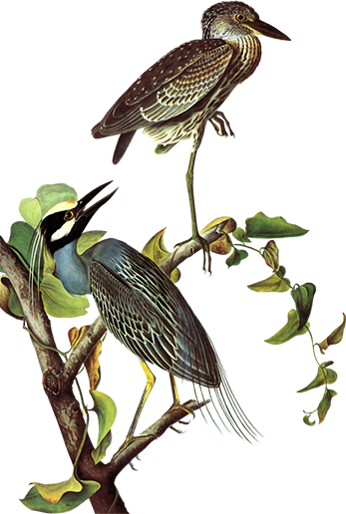

自强讲堂技术分享

Slide 2


壹
贰
Git
web前端开发

Slide 3

Git
壹

Slide 4
Git
Git的其他知识
Git的分布式版本
Git的历史
Git是什么

Slide 5
添加标题
）

Slide 6
Git是什么?
Git是目前世界上最先进的分布式版本控制系统（没有之一）。
Git有什么特点？简单来说就是：高端大气上档次！版本控制系统最主要的功能就是追踪文件的变更。它将什么时候、什么人更改了文件的什么内容等信息忠实地了已录下来。

Slide 7
Git的历史
Git是由Linus花了两周时间自己用C写了一个分布式版本控制系统，这就是Git！一个月之内，Linux系统的源码已经由Git管理了！牛是怎么定义的呢？大家可以体会一下。

Slide 8
Git的分布式版本
Linus一直痛恨的CVS及SVN都是集中式的版本控制系统，而Git是分布式版本控制系统。
集中式和分布式版本控制系统有什么区别呢？
集中式版本控制系统就好像一个南湖图书馆，图书馆里面的书就是各种各样数据。如果你要修改文件就要先去到图书馆把它先取出来，然后修改，然后再放回去。很麻烦对吧，其实还有更麻烦的，如果你运气不好，比如图书馆断电了、有系统故障要维修等等问题，那你就不能进入图书馆去“借书”了，也就不能及时工作了。
分布式版本控制系统就是每个人拥有一个图书馆，自己可以随时随地去借书，即使自己的图书馆出故障了，也可以去找自己的小伙伴拷贝一个继续使用。

Slide 9
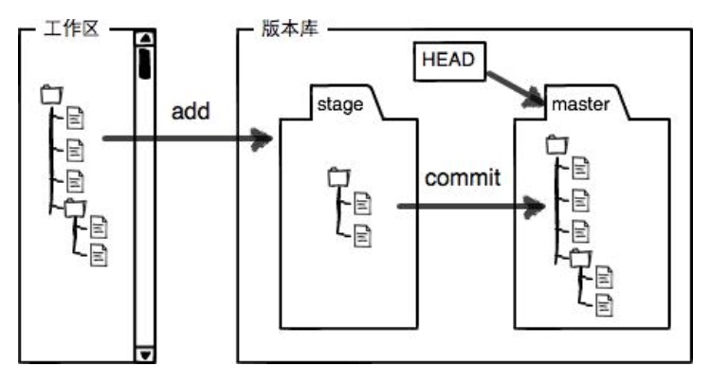
Git文件的三个位置
工作区
暂存区
仓库

Slide 10
Git的其他知识
小结
当Git无法自动合并分支时，就必须首先解决冲突。解决冲突后，再提交，合并完成。
解决冲突就是把Git合并失败的文件手动编辑为我们希望的内容，再提交。
用git log --graph命令可以看到分支合并图。
小结
Git分支十分强大，在团队开发中应该充分应用。
合并分支时，加上--no-ff参数就可以用普通模式合并，合并后的历史有分支，能看出来曾经做过合并，而fast forward合并就看不出来曾经做过合并。
小结
开发一个新feature，最好新建一个分支；
如果要丢弃一个没有被合并过的分支，可以通过git branch -D <name>强行删除。
小结
修复bug时，我们会通过创建新的bug分支进行修复，然后合并，最后删除；
当手头工作没有完成时，先把工作现场git stash一下，然后去修复bug，修复后，再git stash pop，回到工作现场。

Slide 11
web前端开发
贰

Slide 12
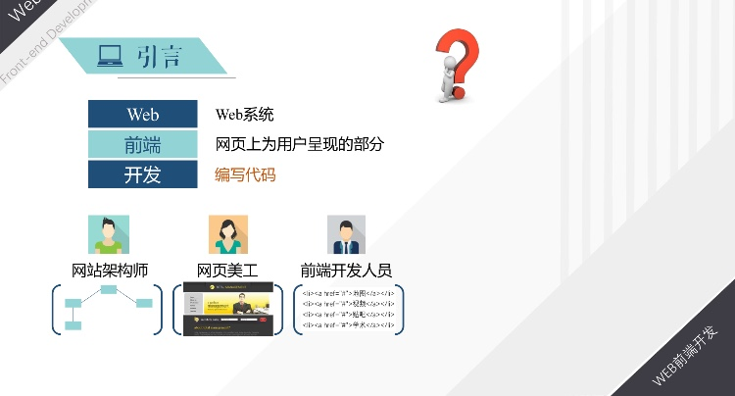

Slide 13
网页和网站的区别

Slide 14
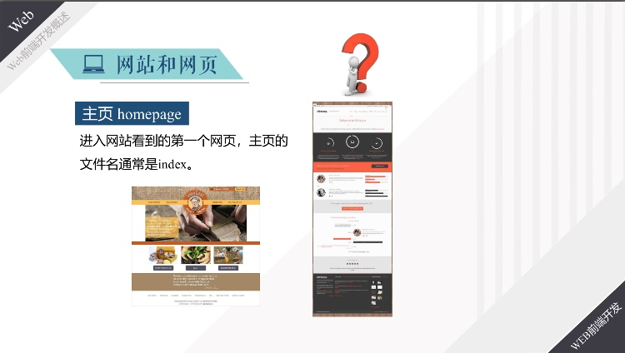

Slide 15
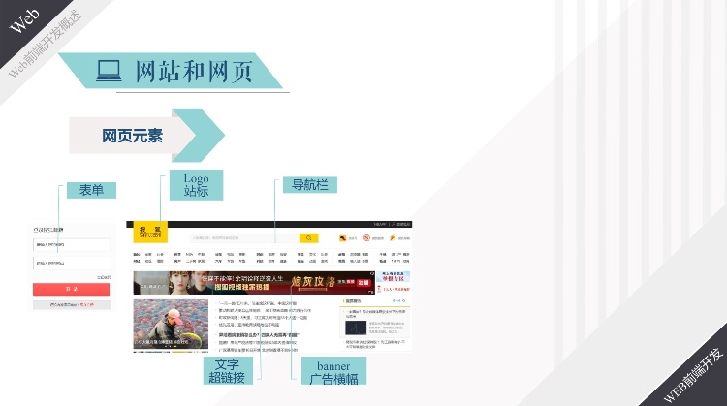

Slide 16
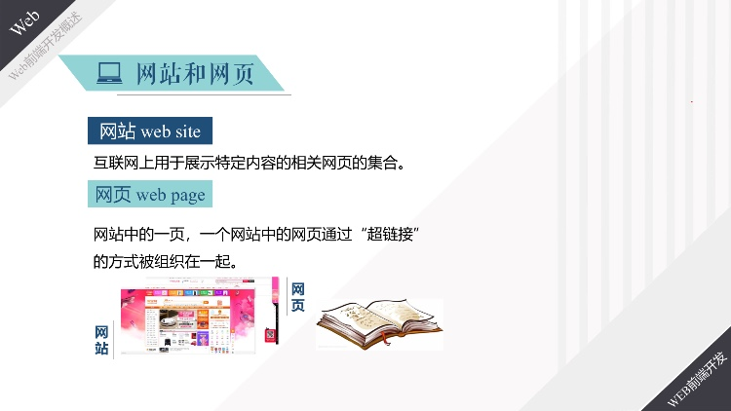
添加标题

Slide 17
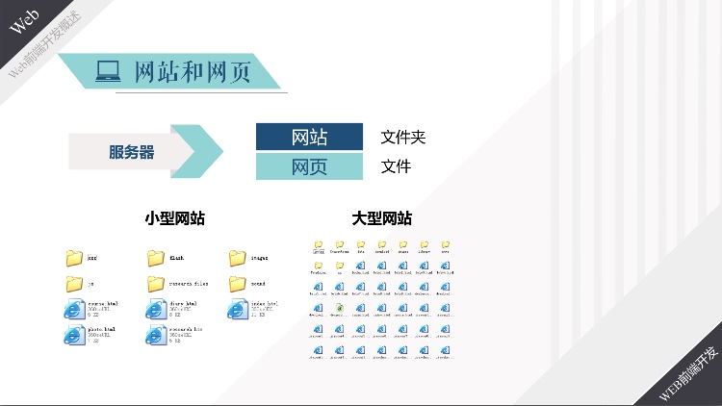

Slide 18
前端的技术构成

Slide 19
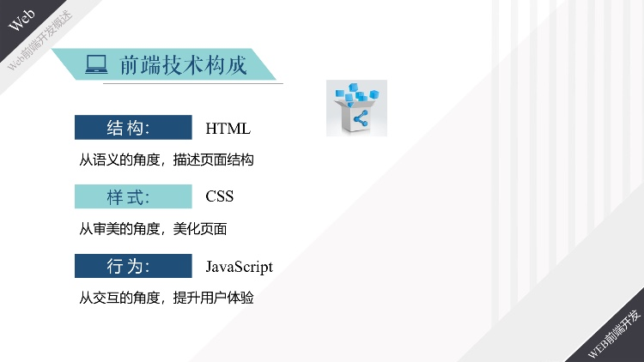

Slide 20
HTML
超文本标记语言，标准通用标记语言下的一个应用。
“超文本”就是指页面内可以包含图片、链接，甚至音乐、程序等非文字元素。

Slide 21
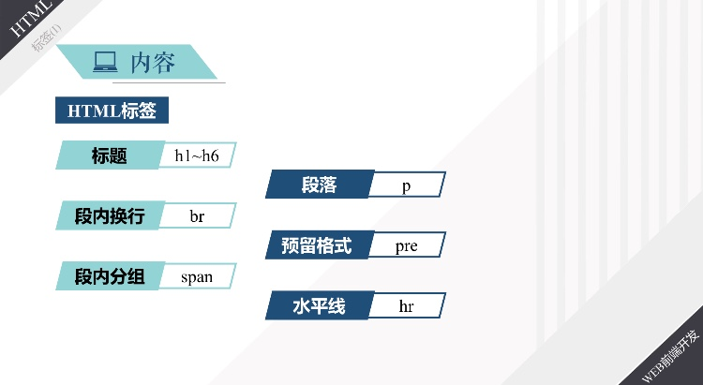

Slide 22
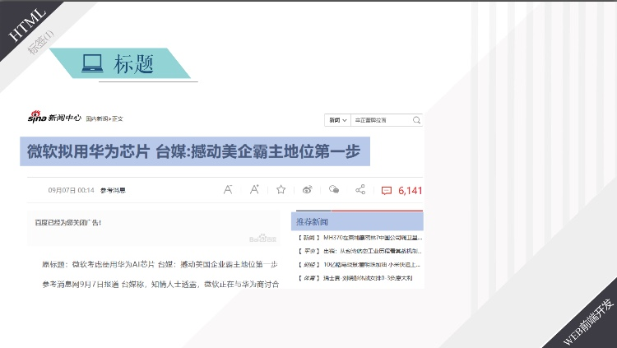

Slide 23
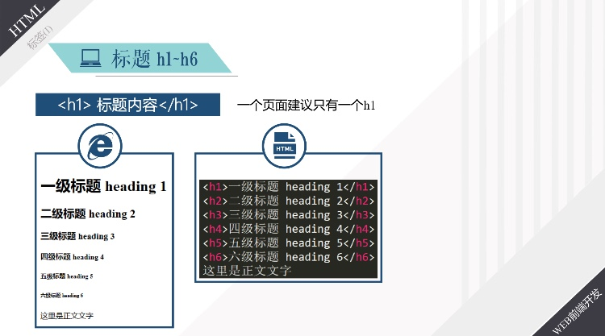

Slide 24
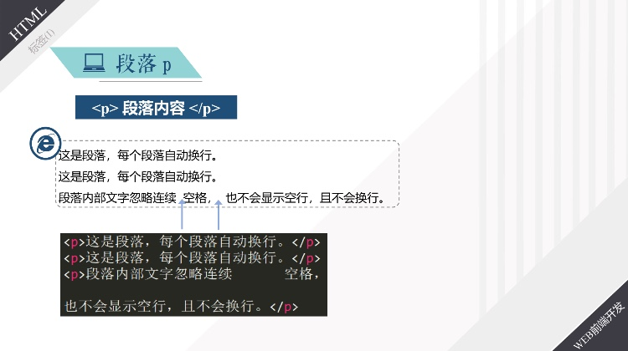

Slide 25
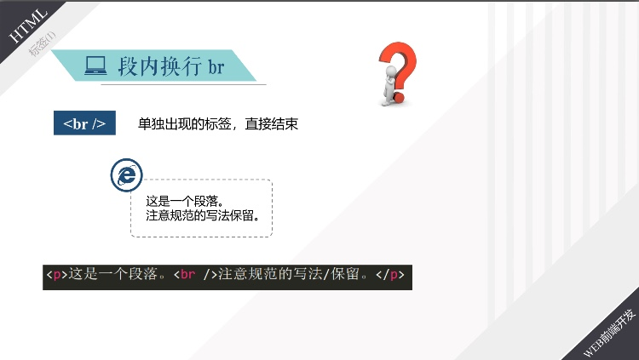

Slide 26
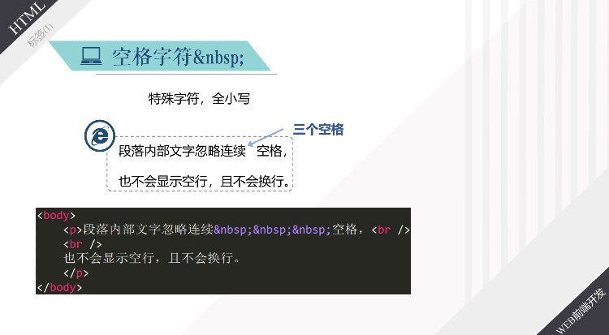

Slide 27
感谢大家的观看
制作人：蔡晨冉

